Slide 1

UBND QUẬN LONG BIÊN
TRƯỜNG MẦM NON LONG BIÊN
HOẠT ĐỘNG NHẬN BIẾT
Đề tài: Nhận biết tập nói: Máy bay
Lứa tuổi: Nhà trẻ (24-36 tháng)
Giáo viên: Đặng Hà Chi
Long Biên, tháng 03 năm 2023

Slide 2



Slide 3


Slide 4
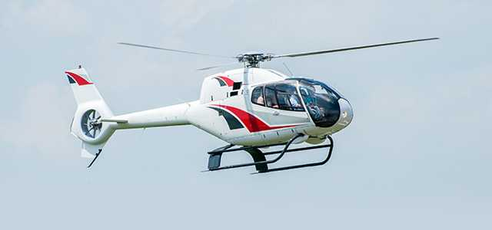
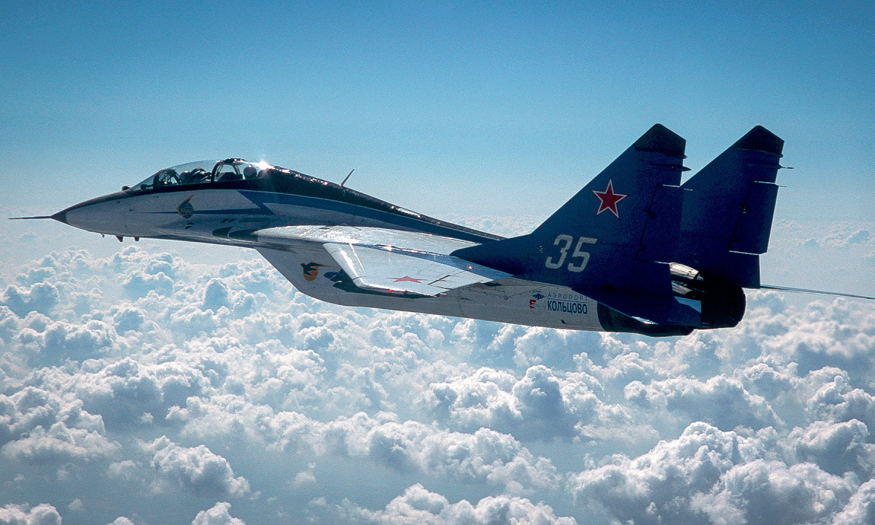
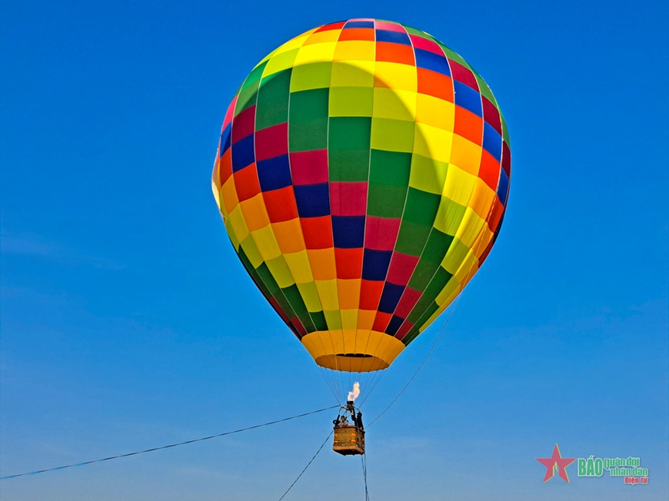
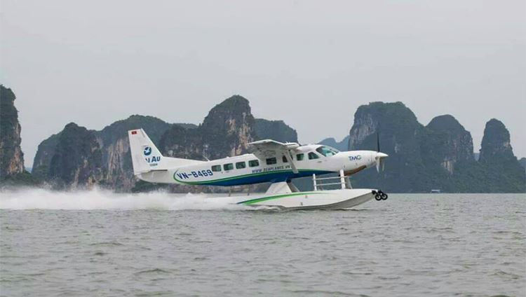
CÁC LOẠI PHƯƠNG TIỆN GIAO THÔNG ĐƯỜNG HÀNG KHÔNG

Slide 5

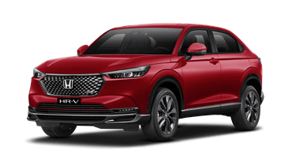
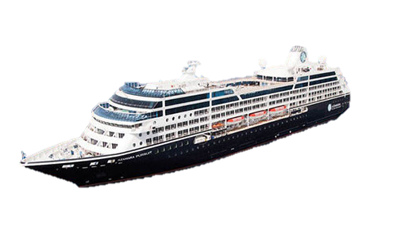
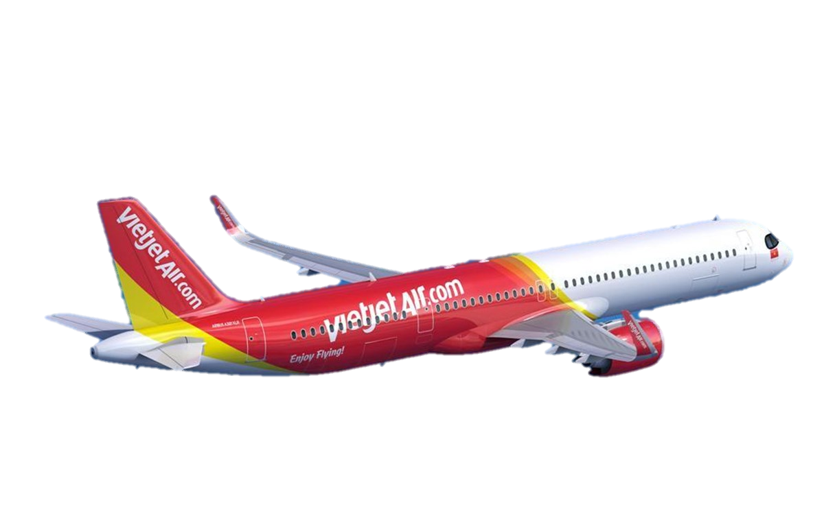
BÉ HÃY TÍCH CHỌN VÀO MÁY BAY NHÉ!

Slide 6
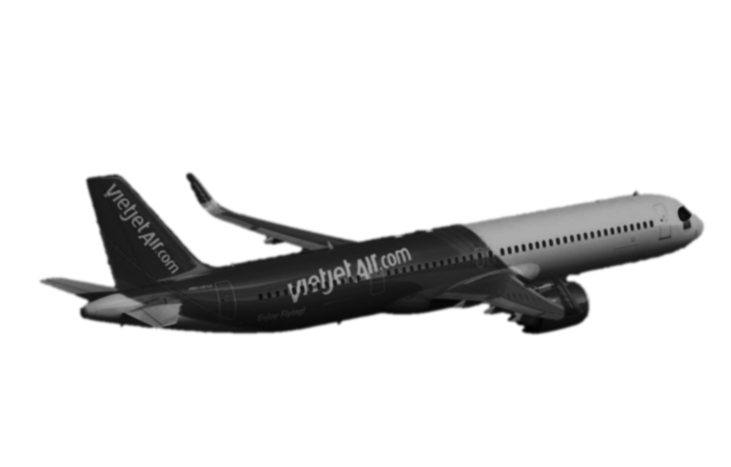
BÉ HÃY TÌM BÓNG CHO PHƯƠNG TIỆN GIAO THÔNG NHÉ!

Slide 7

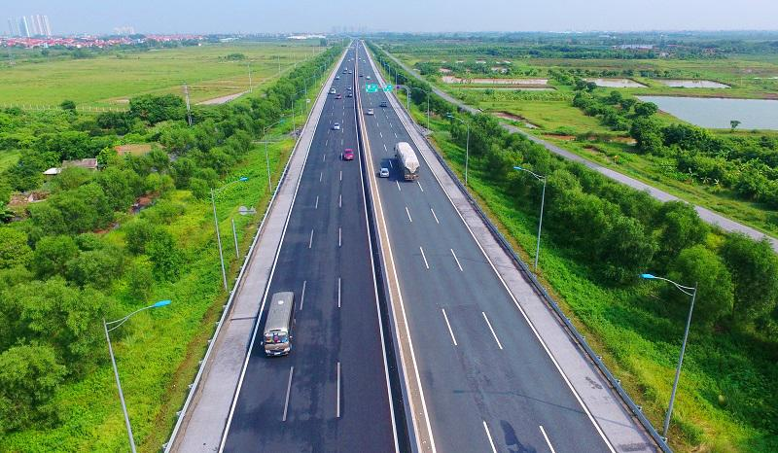

MÁY BAY BAY Ở ĐÂU?

Slide 8


